Slide 1
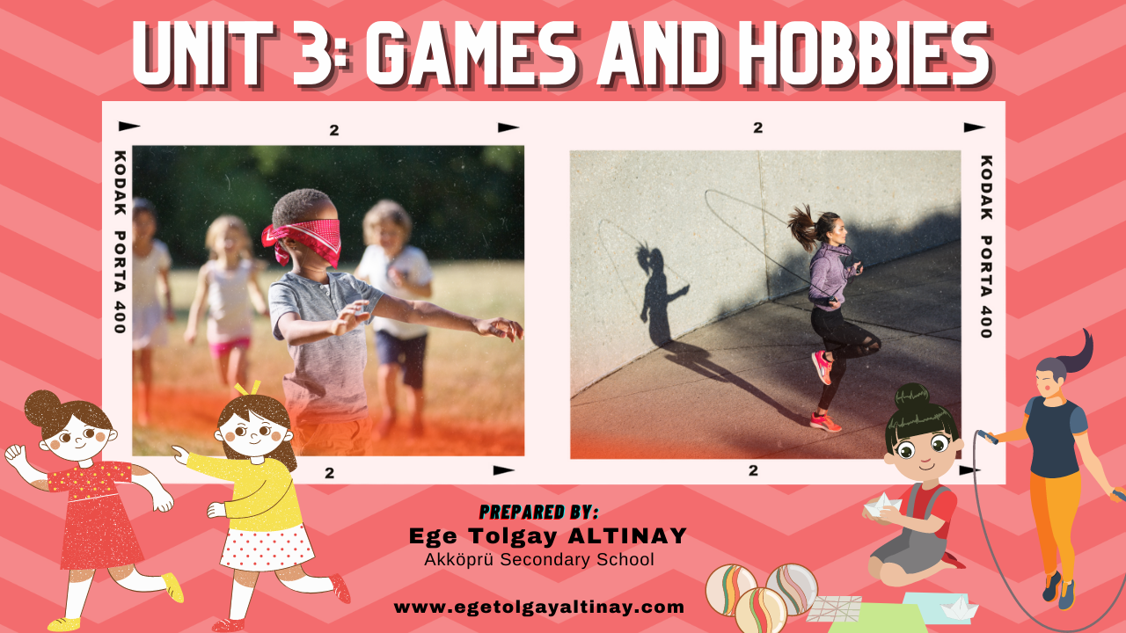


Slide 2
Games
(Oyunlar)
www.egetolgayaltinay.com

Slide 3
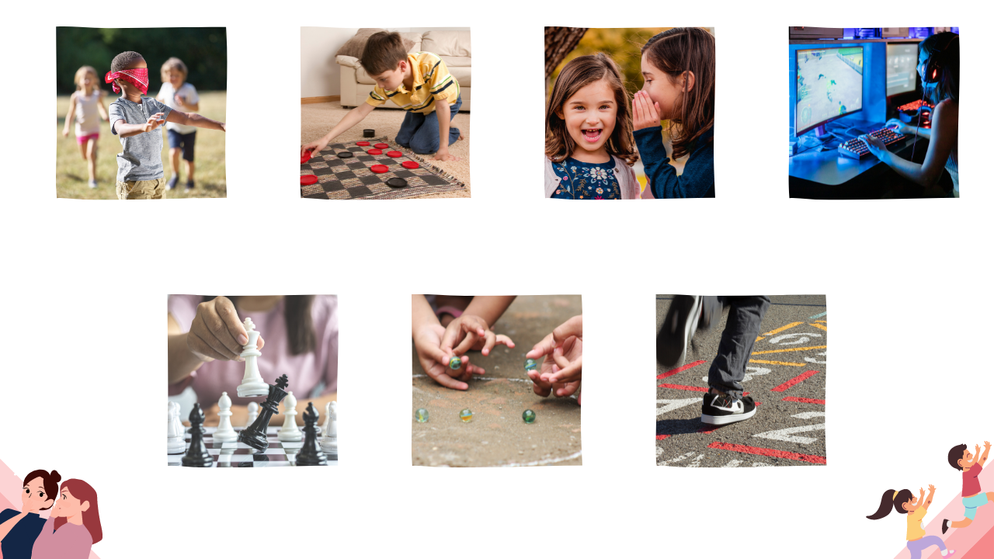
Blind Man’s Buff
Checkers
Chinese Whispers
Computer Games
Körebe
Dama
Kulaktan Kulağa
Bilgisayar Oyunu
Chess
Marble
Hopscotch
Satranç
Misket
Sek sek

Slide 4
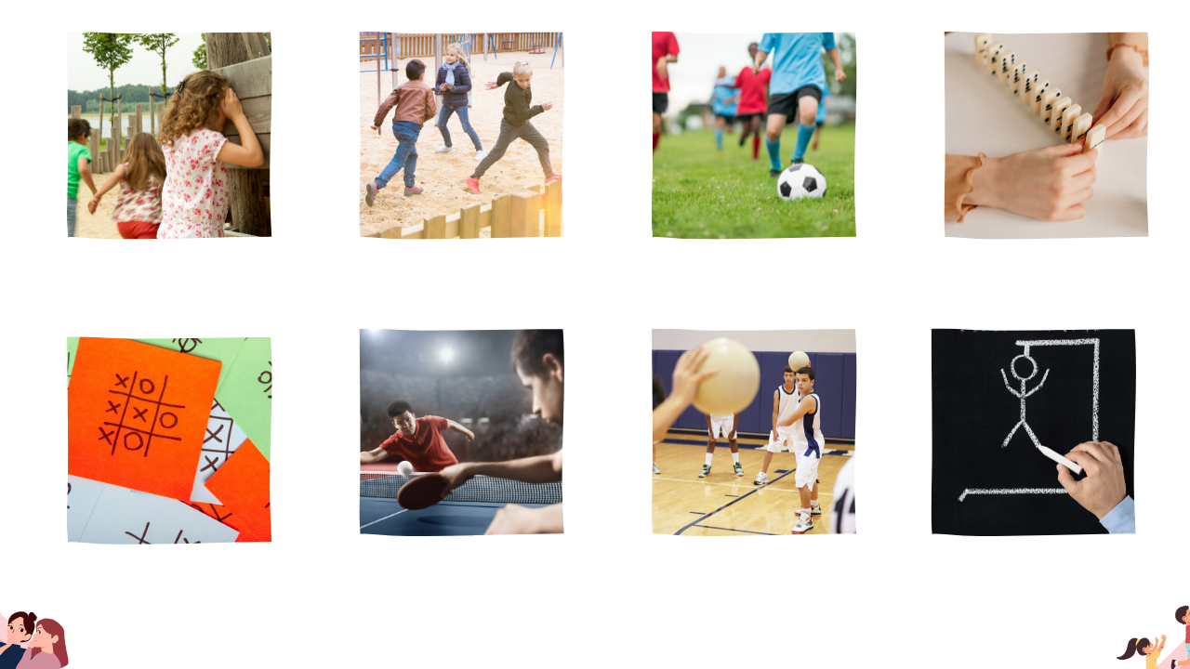
Hide-and-seek
Tag
Soccer
Domino
Saklambaç
Kovalamaca
Futbol
Domino
Tic-tac-toe
Table Tennis
Dodgeball
Hangman
Üçtaş
Masa Tenisi
Yakan Top
Adam Asmaca

Slide 5
Do you play checkers?
Sen dama oynar mısın?
Yes, I do.
(Evet, oynarım.)
No, I don’t.
(Hayır, oynamam.)
www.egetolgayaltinay.com

Slide 6

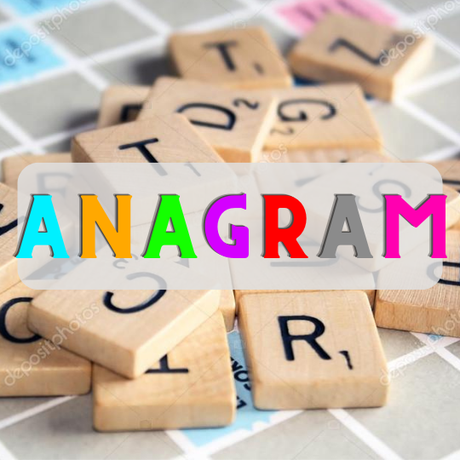
Konu ile ilgili oyuna aşağıdaki linkten ulaşabilirsiniz:
https://www.egetolgayaltinay.com/lessons/70

Slide 7
Hobbies
(Hobiler)
www.egetolgayaltinay.com

Slide 8
What are your hobbies?
Senin hobilerin nelerdir?
www.egetolgayaltinay.com

Slide 9
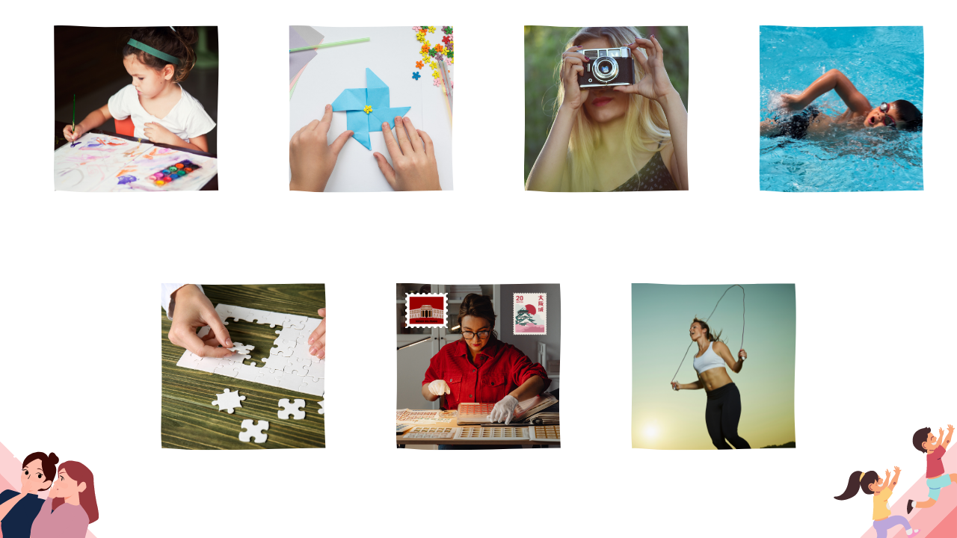
Draw a picture
Do an origami
Take photos
Swim
Resim çizmek
Kağıt katlama sanatı yapmak
Fotoğraf çekmek
Yüzmek
Do a puzzle
Collect Stamps
Skip rope
Yapboz yapmak
Pul koleksiyonu yapmak
İp atlamak

Slide 10
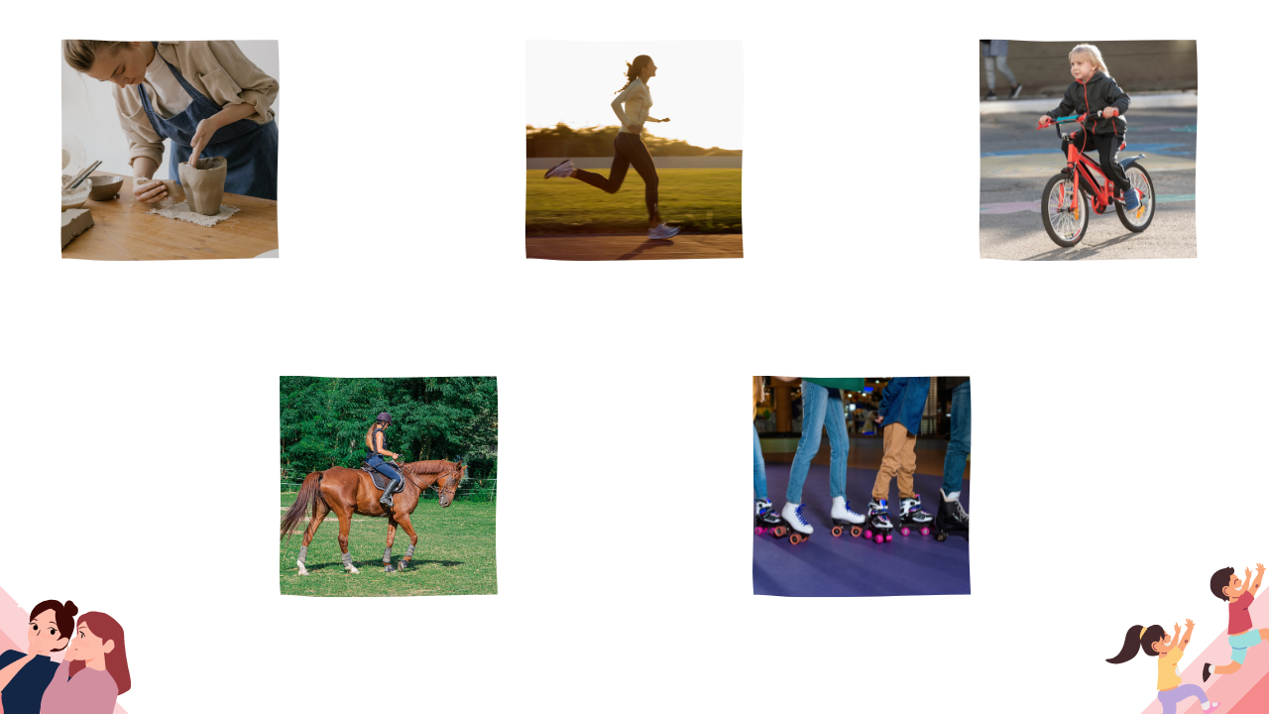
Sculpt
Run
Ride a bike
Heykel yapmak
Koşmak
Bisiklete binmek
Ride a horse
Roller-skating
Ata binmek
Paten kaymak

Slide 11

Ice-skating
Climbing
Hiking
Buz pateni yapmak
Tırmanmak
Doğa yürüyüşü
Fishing
Camping
Balık tutmak
Kamp yapmak

Slide 12
Konu ile ilgili oyuna aşağıdaki linkten ulaşabilirsiniz:
https://www.egetolgayaltinay.com/lessons/71

Slide 13
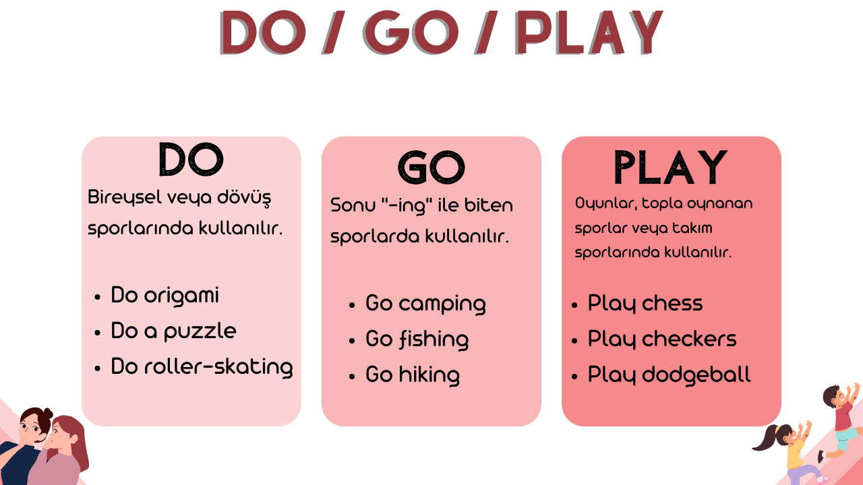
www.egetolgayaltinay.com

Slide 14
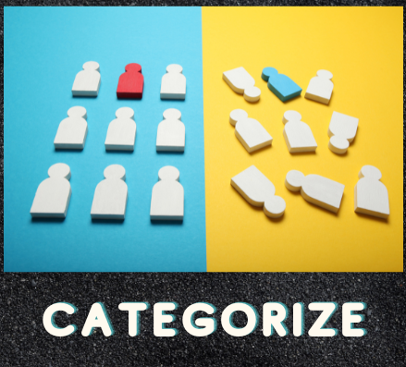
Konu ile ilgili oyuna aşağıdaki linkten ulaşabilirsiniz:
https://www.egetolgayaltinay.com/lessons/72

Slide 15


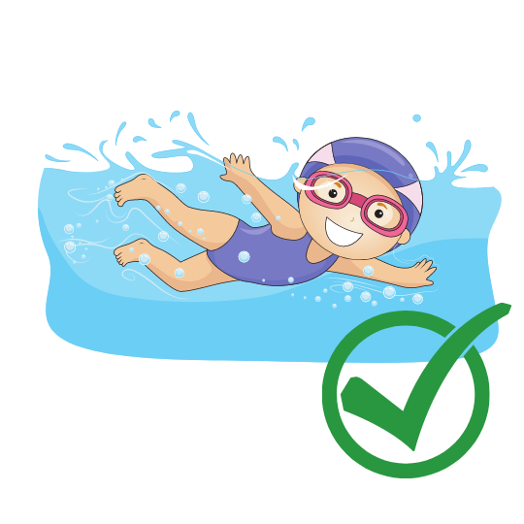
Yapabildiğimiz şeylerden bahsederken «Can» yardımcı fiilini kullanırız.
I can play soccer.
(Ben futbol oynayabilirim.)
Melih can swim.
(Melih yüzebilir.)
Melih
www.egetolgayaltinay.com

Slide 16
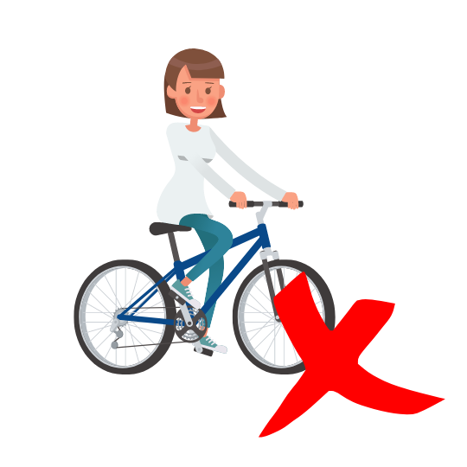
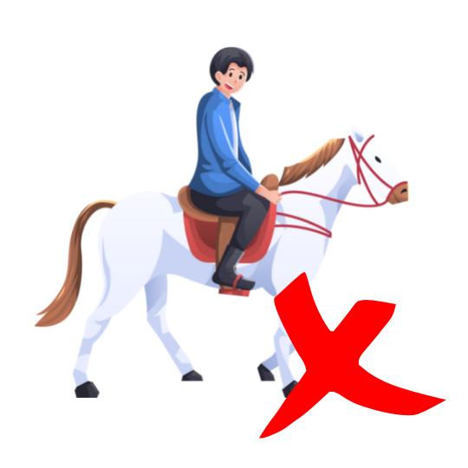
Yapamadığımız şeylerden bahsederken «Can’t» yardımcı fiilini kullanırız.
I can’t ride a bike.
(Ben bisiklet süremem.)
İrfan
İrfan can’t ride a horse.
(İrfan ata binemez.)
www.egetolgayaltinay.com

Slide 17
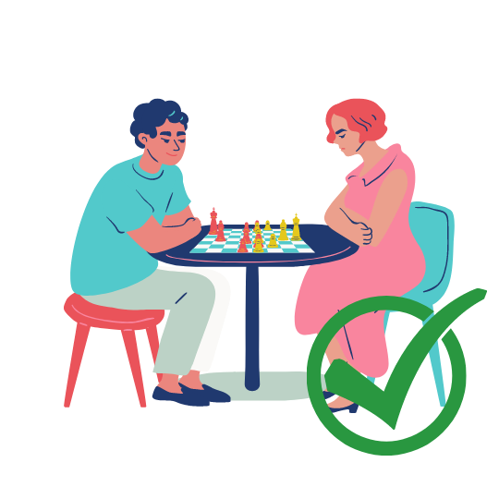
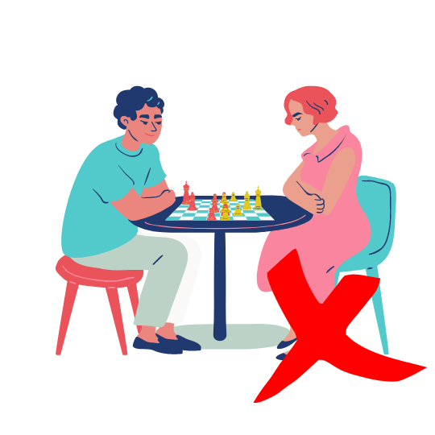
Birinin bir şeyi yapıp yapamadığını öğrenmek için «Can» yardımcı fiilini cümle başıan alarak soru cümlesi oluştururuz.
Can you play chess?
(Sen satranç oynayabilir misin?)
Yes, I can.
No, I can’t.
(Hayır, oynayamam.)
(Evet, oynayabilirim.)
www.egetolgayaltinay.com

Slide 18

Konu ile ilgili oyuna aşağıdaki linkten ulaşabilirsiniz:
https://www.egetolgayaltinay.com/lessons/73

Slide 19

SAMPLE
QUESTIONS

Slide 20
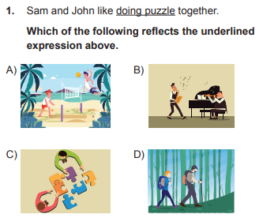

Slide 21
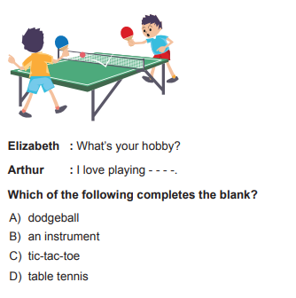

Slide 22
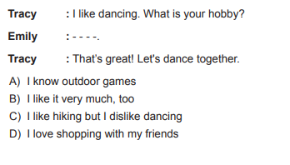

Slide 23
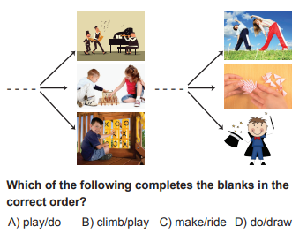

Slide 24

Kelime oyununa aşağıdaki linkten ulaşabilirsiniz:
https://www.egetolgayaltinay.com/lessons/74

Slide 25

Ege Tolgay Altınay
Akköprü Ortaokulu Tuşba/VAN
Bu, ve benzeri içerikler için:
www.egetolgayaltinay.com adresini ziyaret edebilirsiniz.

